Slide 1
Makefile 기초 및 활용 방법
https://youtu.be/XzDwpJ3WuxQ

Slide 2
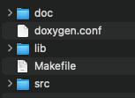
Makefile
Make 파일은 소프트웨어 프로젝트에서 빌드 프로세스를 자동화하기 위해 사용되는 파일
Makefile 이라는 이름으로 프로젝트 폴더에 저장되어 있음
반복적인 빌드 작업을 자동화하여 시간과 비용을 절약
IDE를 사용할 때는 IDE에서 자동으로 해주지만 터미널에서 작업을 할 때는 명령어를 모두 작성해서 빌드해야함

Slide 3
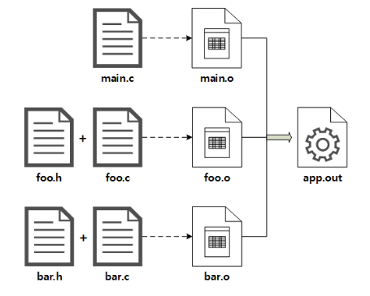

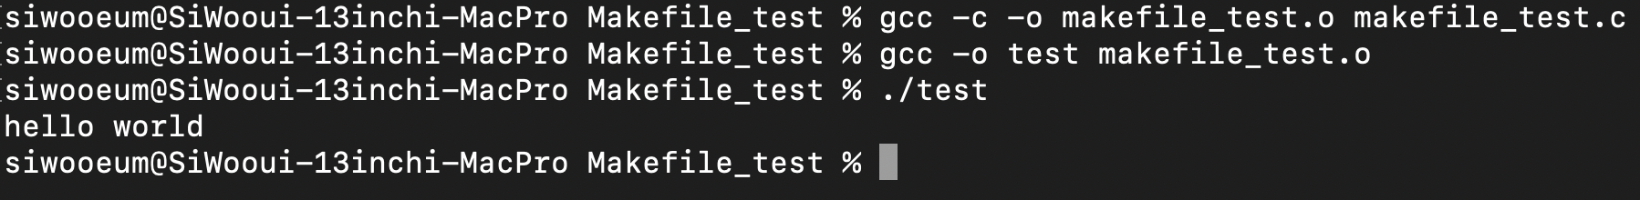
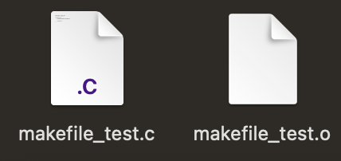
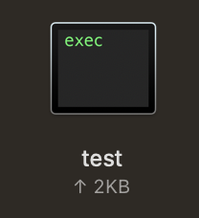
빌드 작업
그림과 같이 여러 소스파일을 빌드하기 위해서는 여러번 과정을 통해서 app.out 실행 파일을 생성할 수 있음

Slide 4
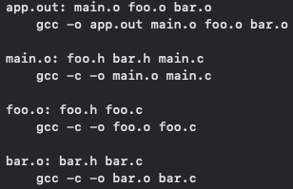
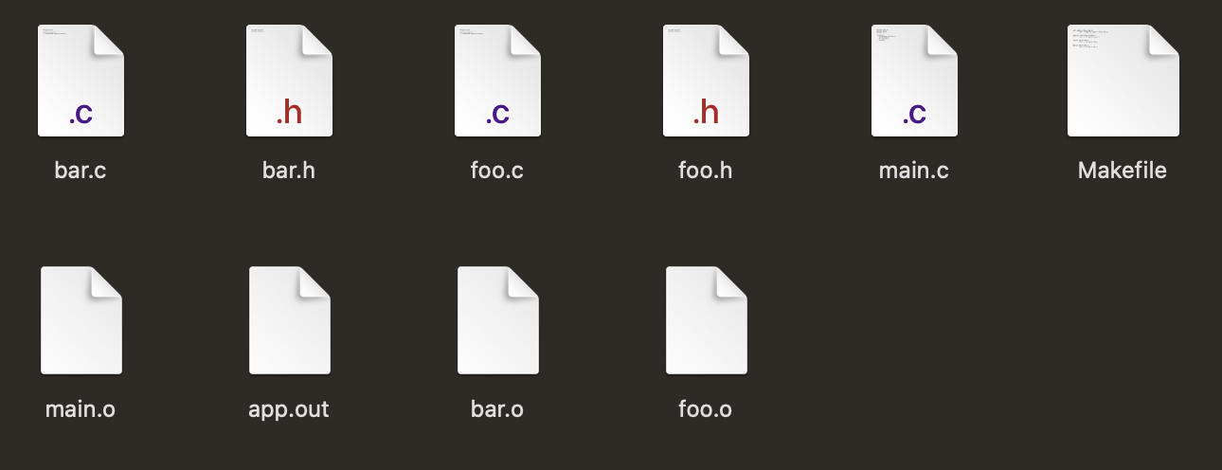
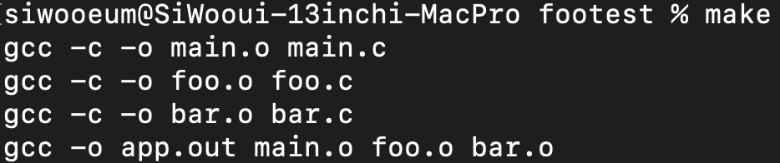
Makefile을 활용한 빌드
Makefile

Slide 5

Makefile의 형식
Makefile의 구성은 target, dependencies, commands 로 구성되어 있음
Target : 빌드 과정에서 생성되는 파일의 이름
일반적으로 실행 파일, 라이브러리, 오브젝트 파일이 될 수 있음
Dependencies : target을 생성하기 위해 필요한 파일의 목록
일반적으로 소스 코드 파일, 헤더 파일이 될 수 있음
Commands : dependencies에서 지정한 파일을 사용하여 target을 생성하기 위해 실행되야 하는 명령어
보통 컴파일러, 링커 등의 명령어가 될 수 있음

Slide 6
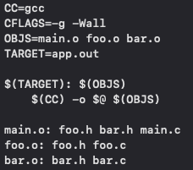
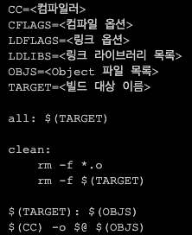
Makefile에서의 변수 사용
변수를 사용하여서 좀 더 깔끔하고 확장성 있게 작성 가능
CC : 컴파일러 (gcc, g++ 등)
CFLAGS : 컴파일 옵션 (-O0, -O2 등)
OBJS : dependencies에 해당하는 Object 파일 목록
TARGET : 빌드 대상(실행 파일) 이름
추가적으로 LDFLAGS(링크 옵션), LDLIBS(링크 라이브러리) 같은 내장 변수도 있음.

Slide 7
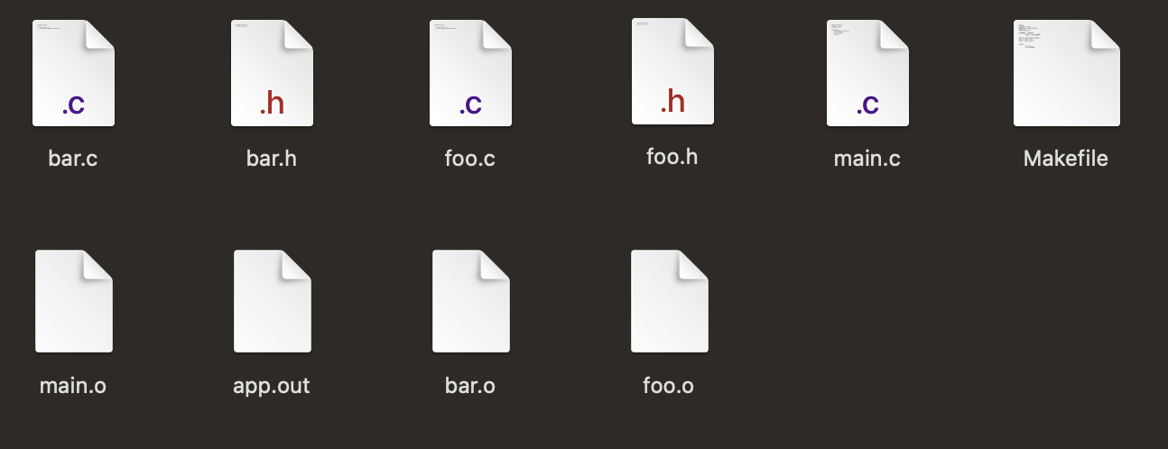
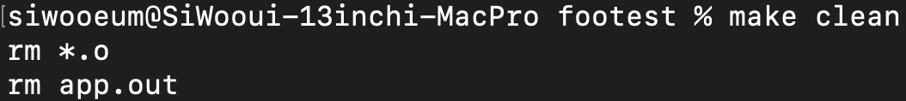

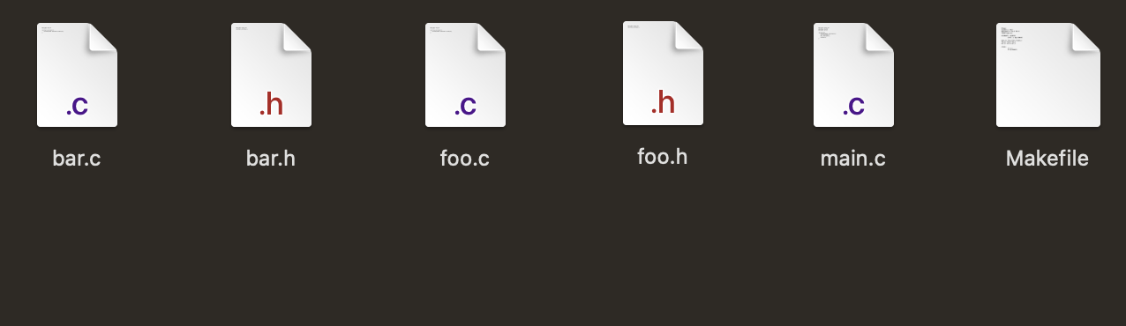
Makefile
all 과 clean
all 을 통해서 여러개의 실행 파일을 만들 수 있음.
Clean 을 통해서 생성된 오브젝트 파일과 실행파일을 한번에 정리할 수 있음

Slide 8
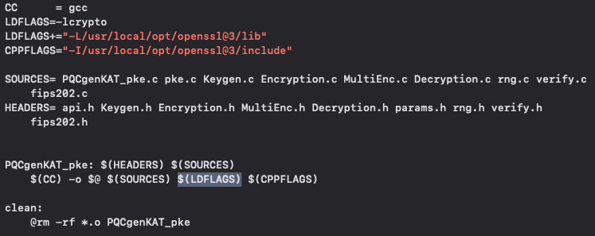
KPQC에서 배포된 소스 코드의 Makefile 분석

